Slide 1

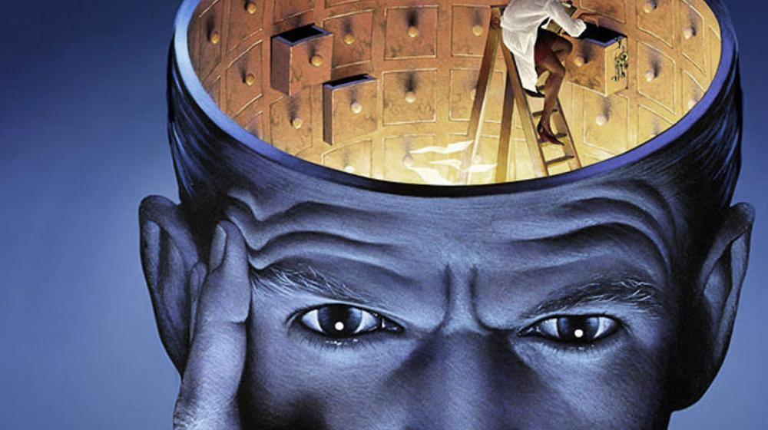
Память. Ее значение и виды.

Slide 2
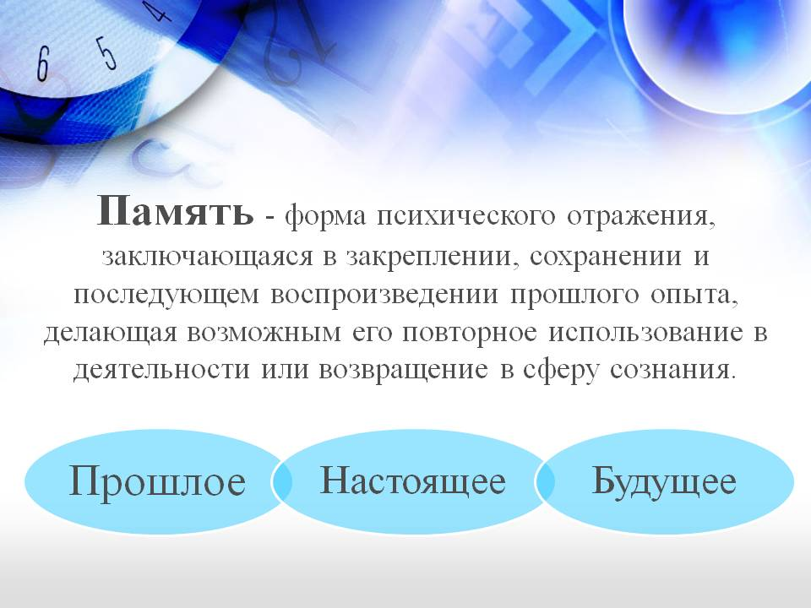

Slide 3
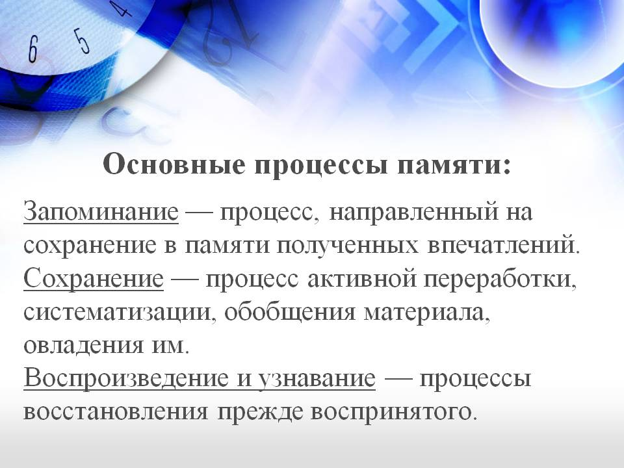

Slide 4
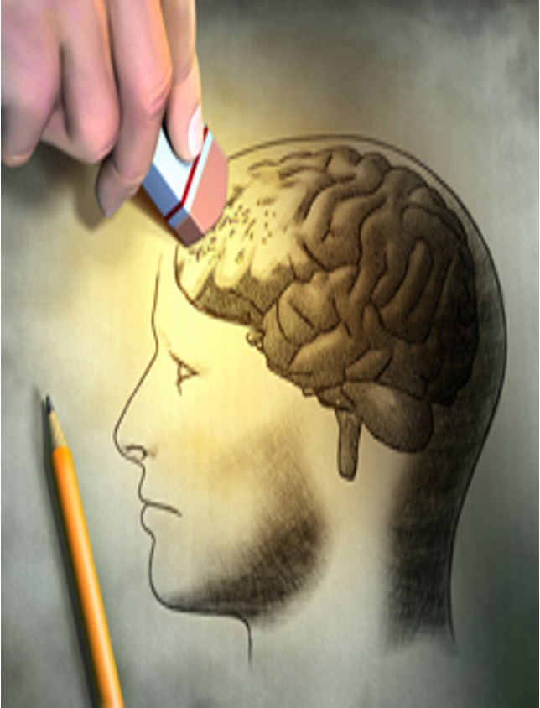
Забывание -
Это невозможность воспроизведения ранее закрепленного в памяти. Наибольший процент забывания происходит в первые 48 часов после восприятия материала.
Наиболее часто забывается то, что незначимо.
Забывание может быть частичным(воспроизведение не полностью или с ошибкой) и полным (невозможность воспроизведения и узнавания).

Slide 5
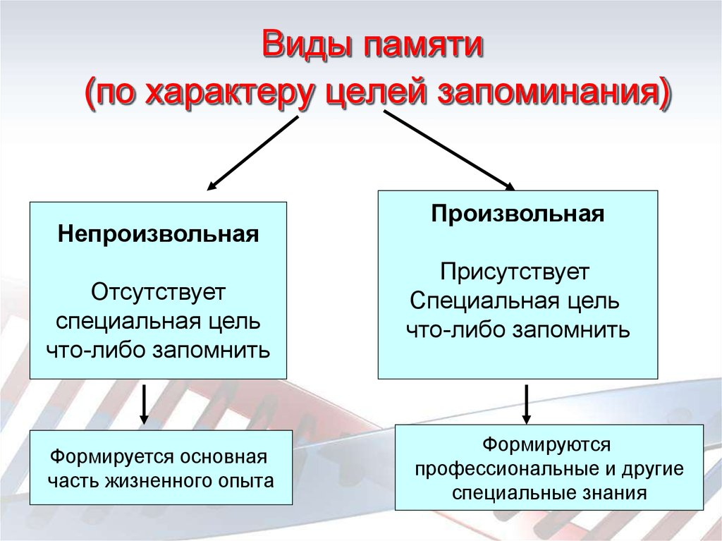

Slide 6
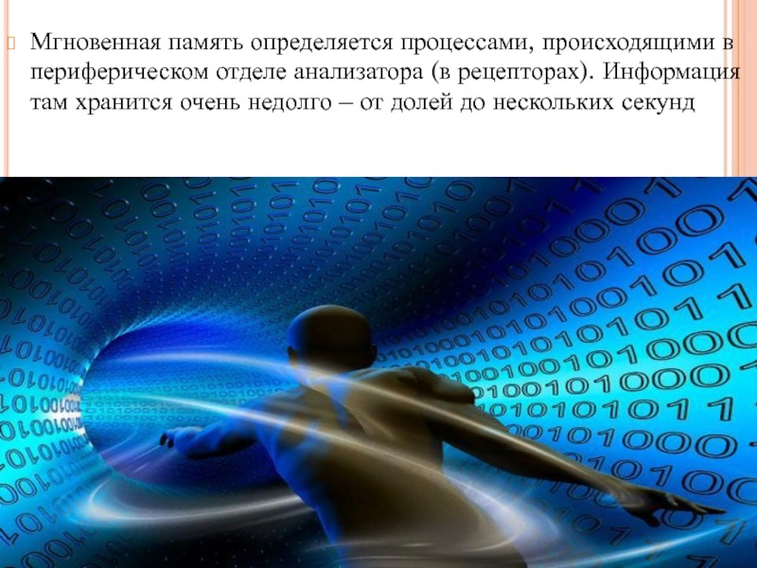

Slide 7
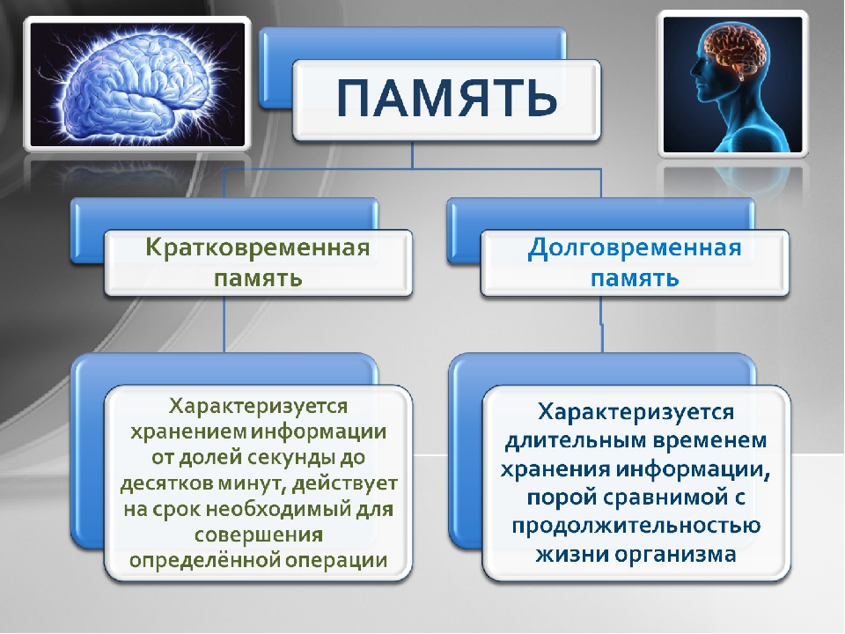

Slide 8
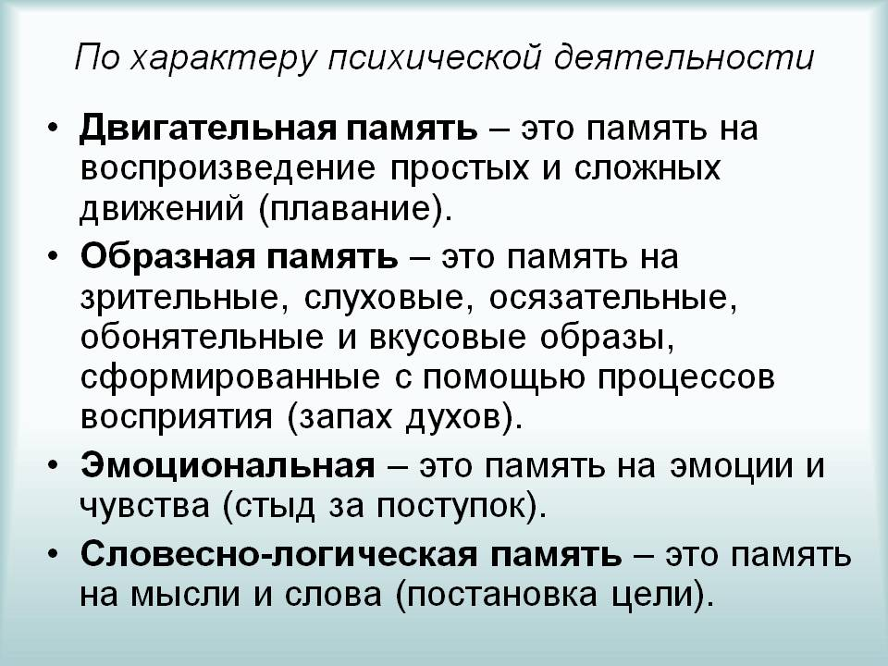

Slide 9
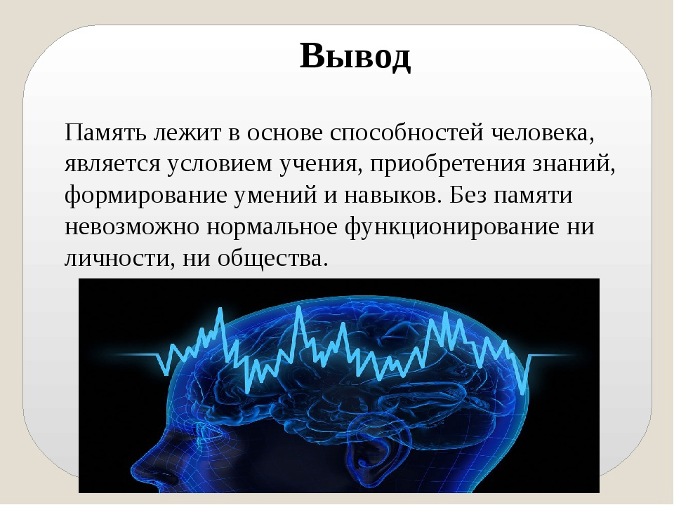

Slide 10
Упражнение со списком 20 слов:
Кастрюля, Стул, Барабан, Парусник, Мыло, Банан, Ковер, Буква, Автомобиль, Река, Пробка, Орудие Сандалия, Булавка, Сумка, Перо, Картина, Ваза, Веревка, Медаль.
Прочитайте этот список и изучите его в течении 1,5 минуты.
Попытайтесь произнести слова по порядку.

Slide 11
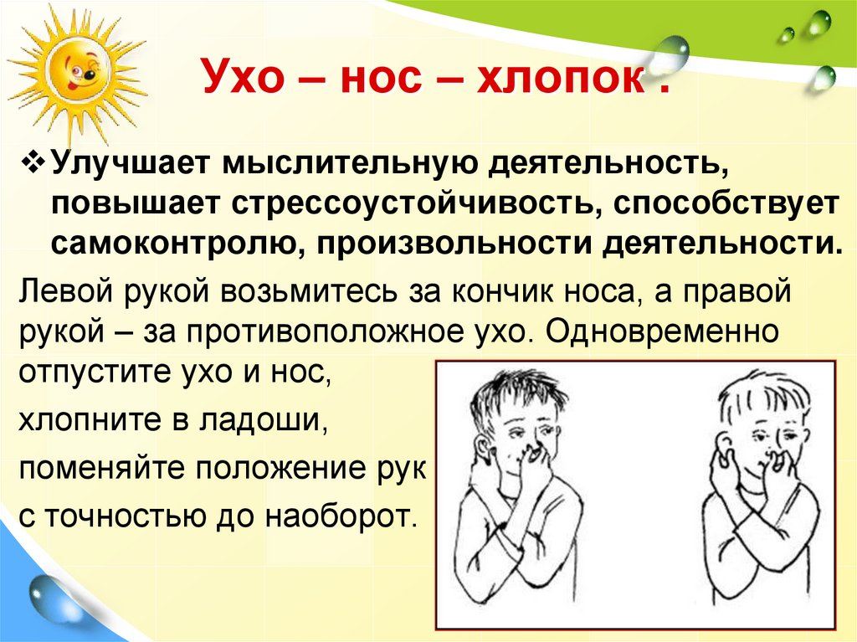

Slide 12
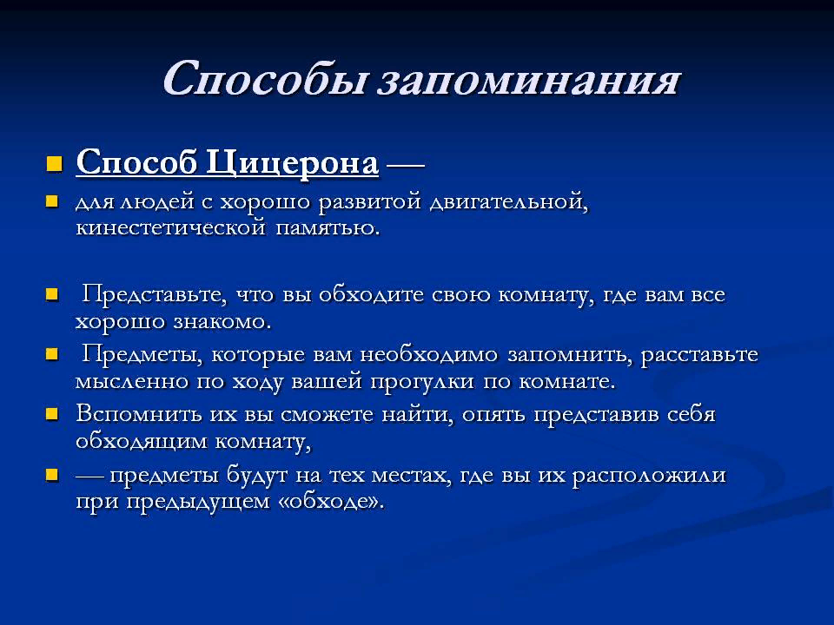

Slide 13
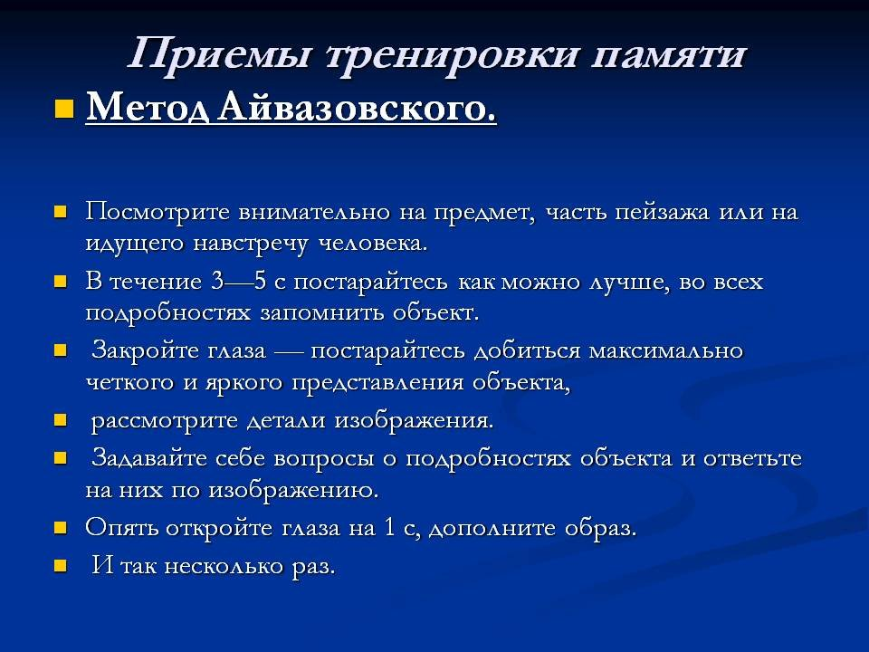

Slide 14
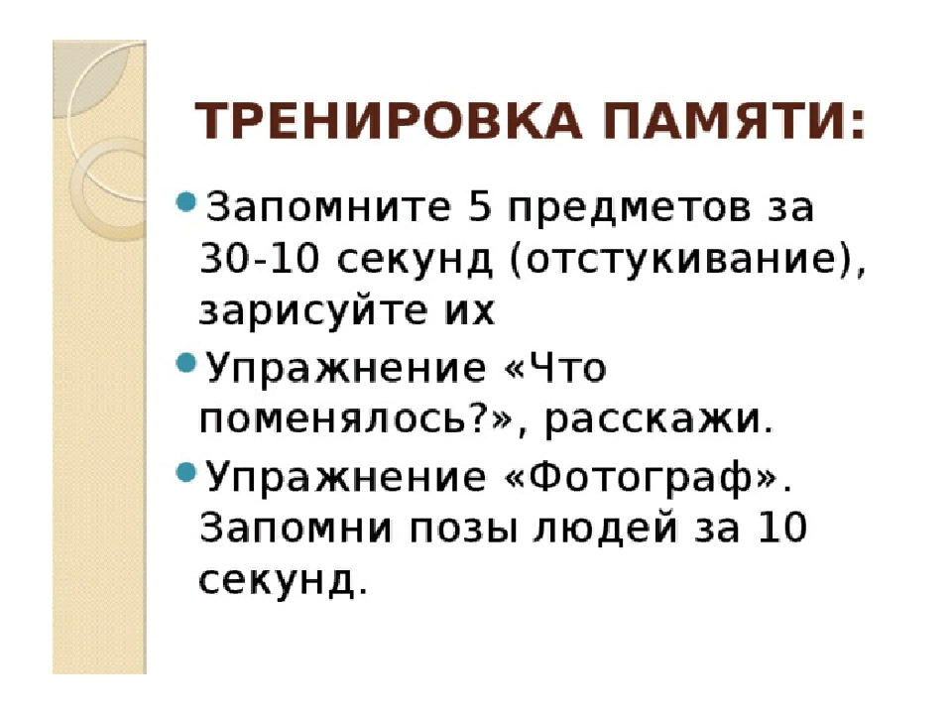

Slide 15
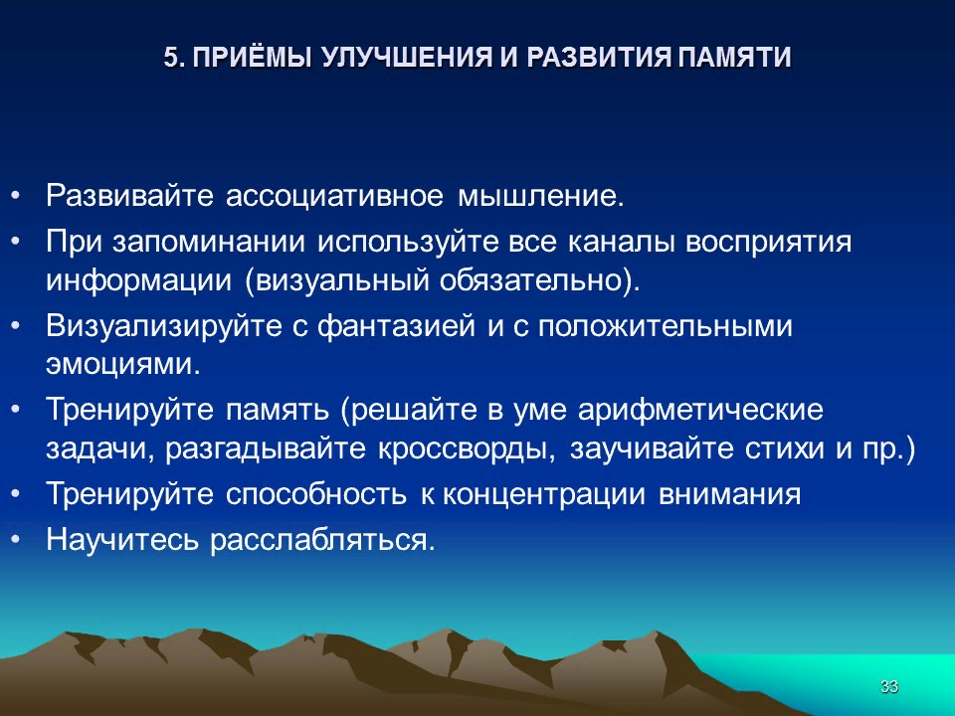

Slide 16
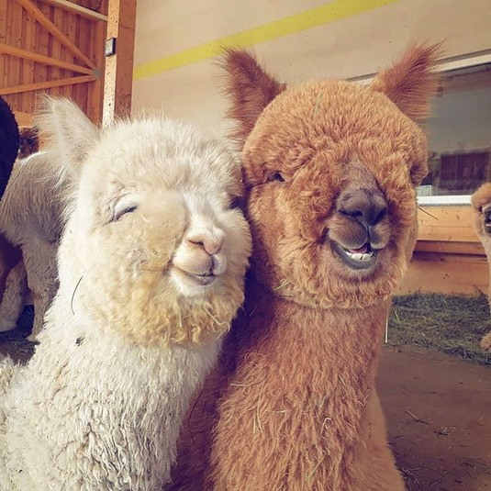
Спасибо за внимание!

